Slide 1
Antropologia del Mediterraneo
Proff. Paola Sacchi e Pier Paolo Viazzo
A.A. 2020/21
Corsi di laurea in Scienze internazionali – Antropologia culturale e Etnologia

Slide 2
Lezione 1
L’antropologia del Mediterraneo tra storia e storia dell’antropologia
Antropologia del Mediterraneo
Paola Sacchi – Pier Paolo Viazzo

Slide 3
Studi antropologici, ricerche etnografiche e mutamenti storici
Un punto da sottolineare all’inizio di un corso di lezioni sull’antropologia del Mediterraneo – ancor più che per altri ambiti di insegnamento antropologico, o più in generale di insegnamento universitario – è che occorrerà sempre tener presente che ci sono due storie che scorrono contemporaneamente e che spesso si intrecciano: la storia della disciplina antropologica e la storia della regione mediterranea.
Una “storia delle idee”, dunque, e una storia di “avvenimenti”, di processi socio-culturali, di strutture politico-economiche talvolta in lento movimento e talvolta in rapido mutamento.
Come si vedrà, un dibattito classico come quello sulla centralità culturale dell’onore nelle società mediterranee, ad esempio, non si comprende correttamente se si perdono di vista le connessioni tra queste due storie (Sacchi, Viazzo 2013), così come non si può dimenticare che gli studi antropologici in area mediterranea si originano e sviluppano negli anni della Guerra Fredda (Schneider 2012).
Paola Sacchi e Pier Paolo Viazzo, “Honour, History, and the History of Mediterranean Anthropology”, Journal of Mediterranean Studies, 22.2 (2013), pp. 275-291.
Jane Schneider, “Anthropology and the Cold War Mediterranean”, Urban Anthropology and Studies of Cultural Systems and Word Economic Development, 41.1 (2012), pp. 107-129.
Antropologia del Mediterraneo
Paola Sacchi – Pier Paolo Viazzo

Slide 4
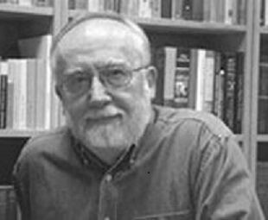
L’Altro fuori dal tempo
Tensione negli studi antropologici, legata a diverse nozioni di tempo:
- da una parte la ricerca etnografica sul campo (gli etnografi e i loro interlocutori sono “coevi”;
- dall’altra il discorso antropologico, che relega l’“altro” a un tempo diverso rispetto a quello degli antropologi.
Come ha mostrato l’antropologo belga Johannes Fabian (n. 1937),
anche se oggi non si parla più di “selvaggi” o “primitivi” permane il rischio
(soprattutto in lavori comparativi) di considerare le società/culture
conosciute sul campo dagli etnografi come statiche e dunque
di essere studiate così come erano, sono e sempre saranno.
Johannes Fabian, Time and the Other: How Anthropology Makes Its Object,
New York, Columbia University Press, 1983 (trad. it. Il tempo e gli altri.
La politica del tempo in antropologia, Napoli, L’Ancora del Mediterraneo, 2000).
Antropologia del Mediterraneo
Paola Sacchi – Pier Paolo Viazzo

Slide 5
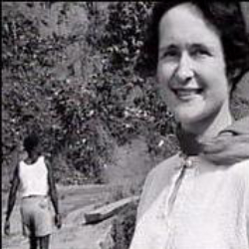
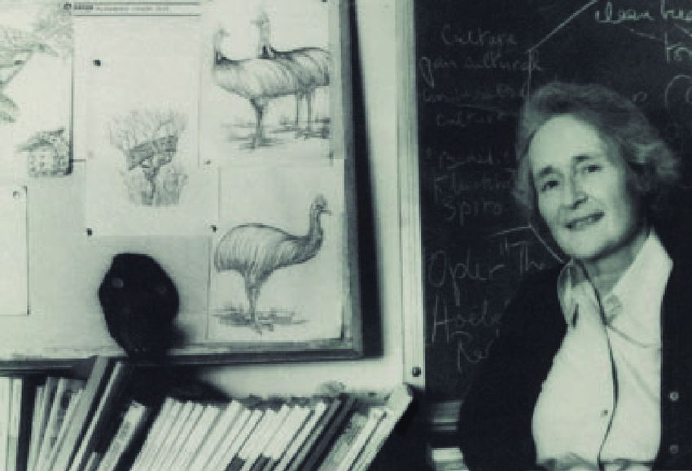
Il “presente etnografico” e le sue insidie
Il “presente etnografico”:
come conseguenza del passaggio dall’evoluzionismo al funzionalismo “sincronico”
come espediente narrativo
come dispositivo di “congelamento” o cristallizzazione di situazioni osservate sul campo
Il primo lavoro in cui viene esplicitamente messa in discussione la legittimità
di usare il “presente etnografico” in situazioni di forte mutamento è un libro dell’antropologa britannica Mary Douglas (1921-2007): The Lele of the Kasai, Oxford, Oxford University Press, 1963.
La ricerca viene condotta nel 1949-50 nell’allora Congo Belga, il libro viene pubblicato dopo la guerra civile degli anno ’50 che porta all’indipendenza del Congo nel 1960.
Antropologia del Mediterraneo
Paola Sacchi – Pier Paolo Viazzo

Slide 6
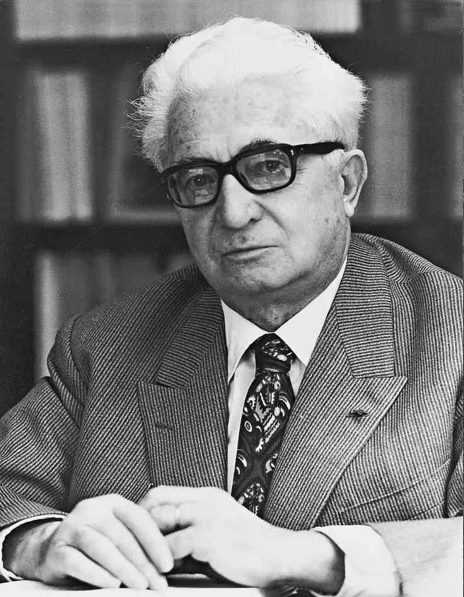
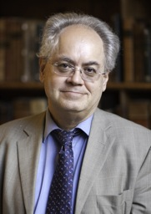
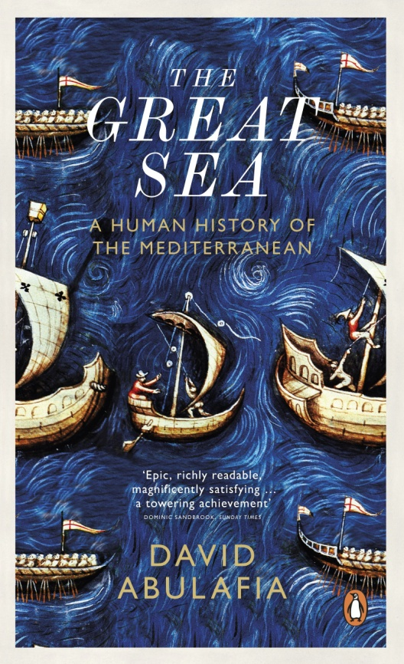
Il Mediterraneo e i suoi storici:
storia “evenemenziale”, longue durée, deep history
Antropologia del Mediterraneo
Paola Sacchi – Pier Paolo Viazzo

Slide 7
Fernand Braudel (1902-1985) e il suo capolavoro
Fernand Braudel, La Méditerranée et le monde méditerranéen à l’époque de Philippe II, Paris, Colin, 1949 (2ª ed. 1966; trad. it. Civiltà e imperi nel Mediterraneo nell’età di Filippo II, Torino, Einaudi, 1986²).
Come lo stesso Braudel avverte nella prefazione, il suo grande libro sul Mediterraneo è diviso in tre parti, e ciascuna rappresenta «un tentativo di spiegazione a sé».
La prima parte, dedicata all’ambiente geografico (e dunque alle montagne che contornano il Mediterraneo, agli altipiani, alle pianure e ovviamente al mare), descrive in circa 300 pagine «una storia quasi immobile, quella dell’uomo nei suoi rapporti con l’ambiente: una storia di lento svolgimento e di lente trasformazioni, fatta spesso di ritorni insistenti, di cicli incessantemente ricominciati»
Nella seconda parte Braudel passa ad esaminare «al di sopra di questa storia immobile, una storia lentamente ritmata: […] una storia sociale, quella dei gruppi e degli aggruppamenti», e dunque le economie e gli stati, le società, le civiltà, le guerre.
La terza parte, infine, è «quella della storia tradizionale, se si vuole della storia secondo la dimensione non dell’uomo ma dell’individuo, la storia événementielle […]: un’agitazione di superficie, le onde che le maree sollevano sul loro potente movimento. Una storia dalle oscillazioni brevi, rapide, nervose» (1986: xxvii).
Antropologia del Mediterraneo
Paola Sacchi – Pier Paolo Viazzo

Slide 8
Braudel: i tre tempi della storia e i rischi della “storia immobile”
Braudel mira a «decomporre la storia in piani sovrapposti. O, se si vuole, a distinguere, nel tempo della storia, un tempo geografico, un tempo sociale, un tempo individuale» (1986: xxvii-xxviii).
Ricorda ai suoi lettori che le testimonianze dirette sulla vita materiale e sociale nel Mediterraneo del XVI secolo erano scarse e frammentarie, e che pertanto «occorreva, valga quel che valga, interpolare e – per illuminare quel breve istante di vita mediterranea, tra il 1550 e il 1600 – chiamare in causa immagini, paesaggi, realtà di altri tempi, anteriori o posteriori, e persino del tempo presente. Tutto concorre, attraverso lo spazio e il tempo, a fare sorgere una storia al rallentatore, rivelatrice di valori permanenti» (1986: 7 – sottolineatura nostra).
E più avanti: «Ricercando l’immobile, o il quasi immobile, non abbiamo esitato a superare i limiti cronologici di un’indagine ristretta, in principio, alla seconda metà del secolo XVI, e a utilizzare le testimonianze di altre epoche, nonché del presente» (1986: 377). Questo “superamento” va visto come implicazione metodologica del concetto di longue durée.
Antropologia del Mediterraneo
Paola Sacchi – Pier Paolo Viazzo

Slide 9
David Abulafia (1949- ) e Il grande mare:
storie di lunga e lunghissima durata tra continuità e mutamento
David Abulafia, Il grande mare. Storia del Mediterraneo, Milano, Mondadori, 2013 (ed. orig. The Great Sea. A Human History of the Mediterranean, London, Allen Lane, 2011).
Questo libro – come già suggerisce il sottotitolo originale (A Human History of the Mediterranean), mutilato nell’edizione italiana – si propone di reagire al determinismo ambientale di Braudel e di rivendicare l’importanza decisiva dell’azione umana: il libro «mira a porre in risalto l’esperienza degli uomini che hanno attraversato il mar Mediterraneo o vissuto in porti e isole con legami di dipendenza vitale dalla sfera marina. L’iniziativa umana ha contribuito a plasmare il corso della storia mediterranea molto più di quanto Braudel sia stato disposto ad ammettere» (pp. 15-16).
Il libro di Abulafia va oltre la “longue durée” di Braudel e offre un esempio di quella che si definisce oggi “storia profonda” (deep history) e inizia a tracciare la storia del Mediterraneo partendo addirittura dal 20.000 a.C. e arrivando fino ai nostri giorni.
Cerca tuttavia di sfuggire alle insidie della “storia immobile”, pur non rinunciando a suggerire l’esistenza nella lunga durata di fenomeni che appaiono distintivi dell’area mediterranea (ad es. la particolare struttura e le “proprietà” sociologiche e antropologiche delle città portuali).
Antropologia del Mediterraneo
Paola Sacchi – Pier Paolo Viazzo

